Slide 1
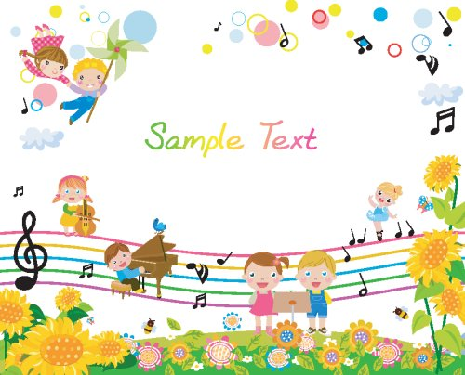
PHÒNG GD&ĐT QUẬN LONG BIÊN
TRƯỜNG TIỂU HỌC ĐOÀN KẾT
Bộ môn: Âm nhạc lớp 1
Giáo viên thực hiện: Hoàng Ngọc Ánh

Slide 2
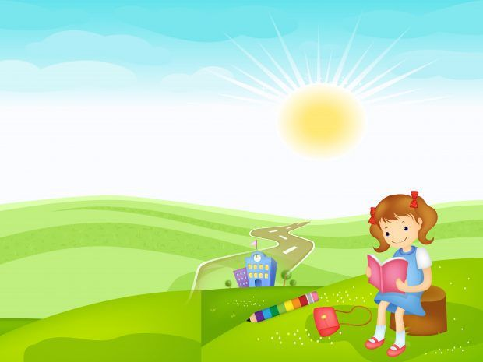
XIN CHÀO CÁC CON HỌC SINH LỚP 1!
CHÀO MỪNG CÁC CON ĐẾN VỚI
GIỜ HỌC ÂM NHẠC HÔM NAY

Slide 3

CHỦ ĐỀ 3: TÌNH BẠN

Slide 4
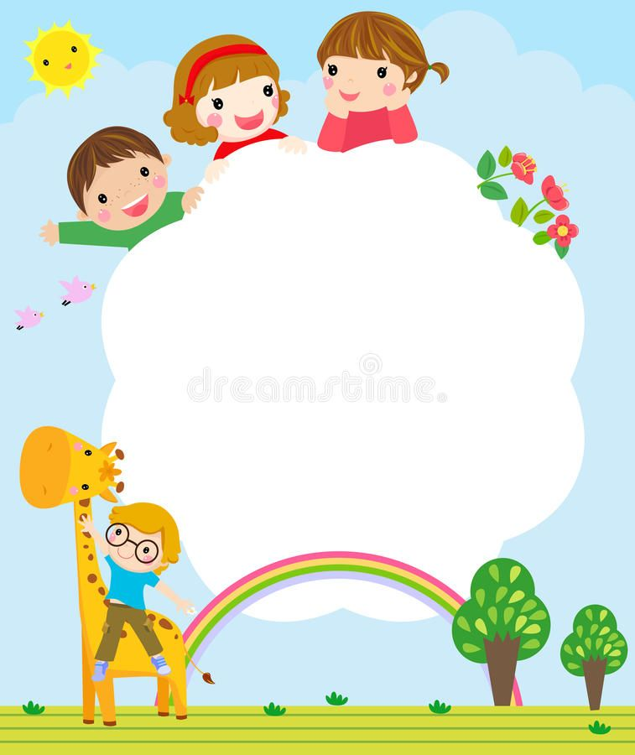
TIẾT 8
ÔN TẬP BÀI HÁT MỜI BẠN VUI MÚA CA
THƯỜNG THỨC ÂM NHẠC

Slide 5

ÔN TẬP BÀI HÁT MỜI BẠN VUI MÚA CA
Nhạc và lời: Phạm Tuyên

Slide 6
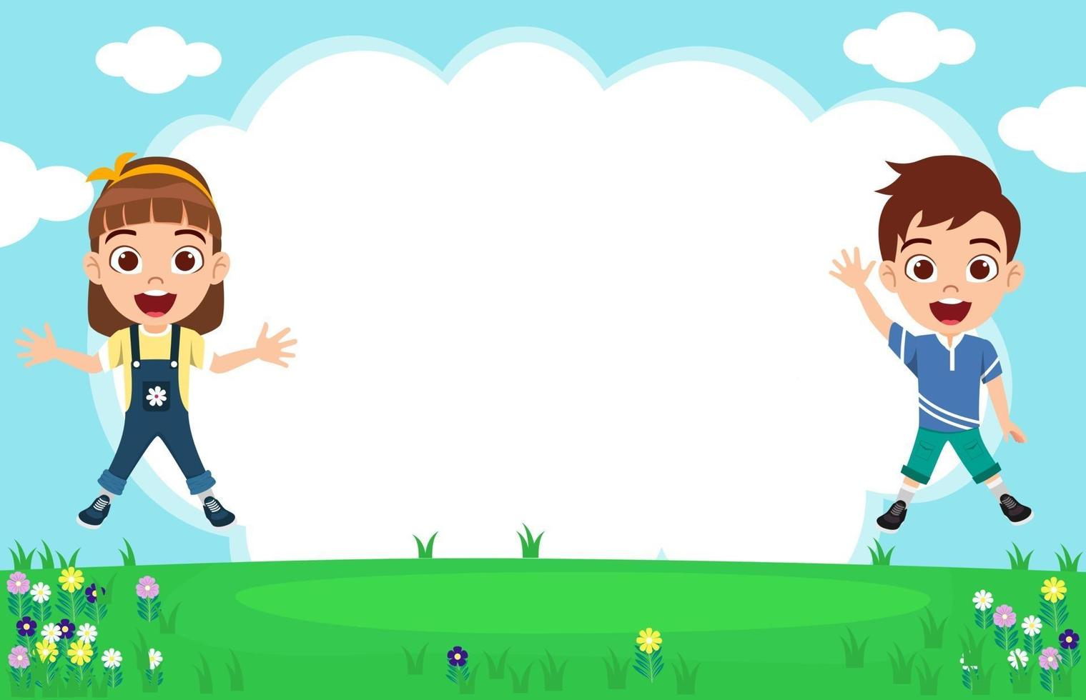

HÁT KẾT HỢP VỖ TAY NHỊP NHÀNG
Chim ca líu lo, hoa như đón chào.
Bầu trời xanh, nước long lanh.
La la lá la, là là la là.
Mời bạn cùng vui múa vui ca
Chim ca líu lo, hoa như đón chào.
Bầu trời xanh, nước long lanh.
La la lá la, là là la là.
Mời bạn cùng vui múa vui ca

Slide 7
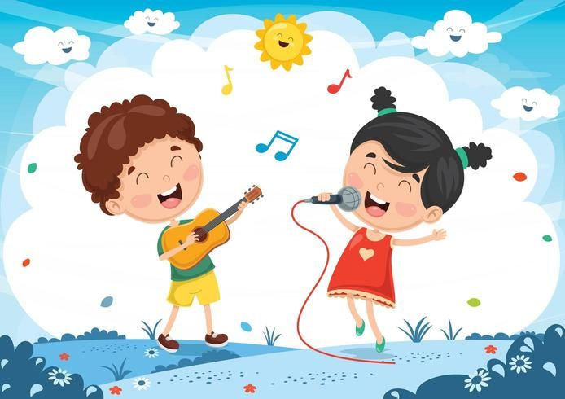
HÁT VÀ VẬN ĐỘNG PHỤ HỌA

Slide 8

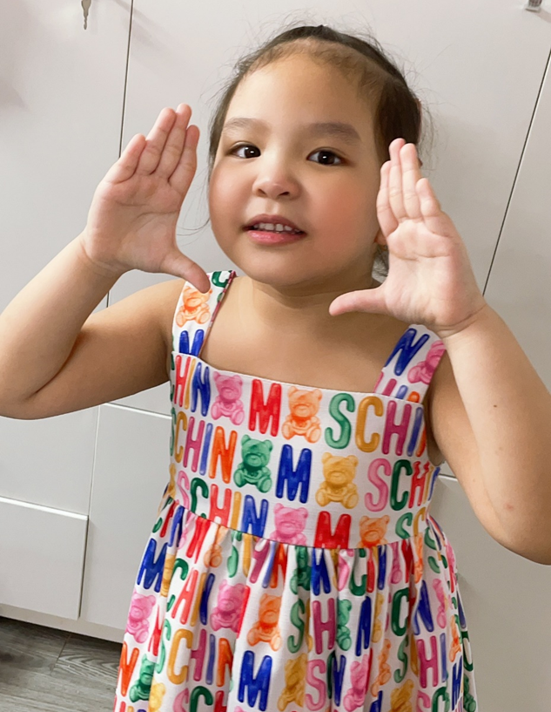
Câu 1: Chim ca líu lo
Hai tay khum trước miệng
Nghiêng người sang bên phải.

Slide 9
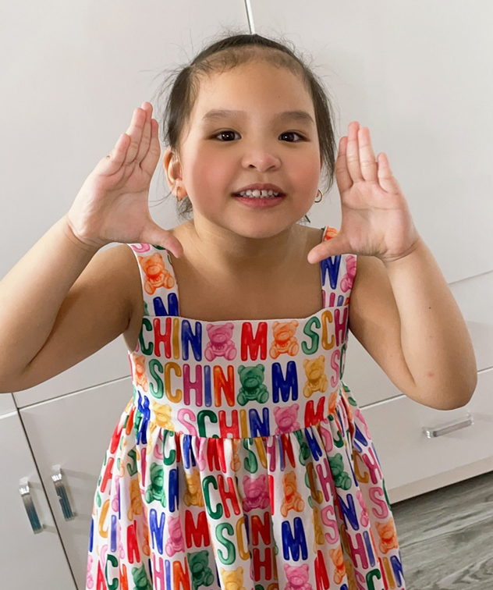
Câu 2: Hoa như đón chào.
Hai tay khum trước miệng
Nghiêng người sang bên trái.

Slide 10
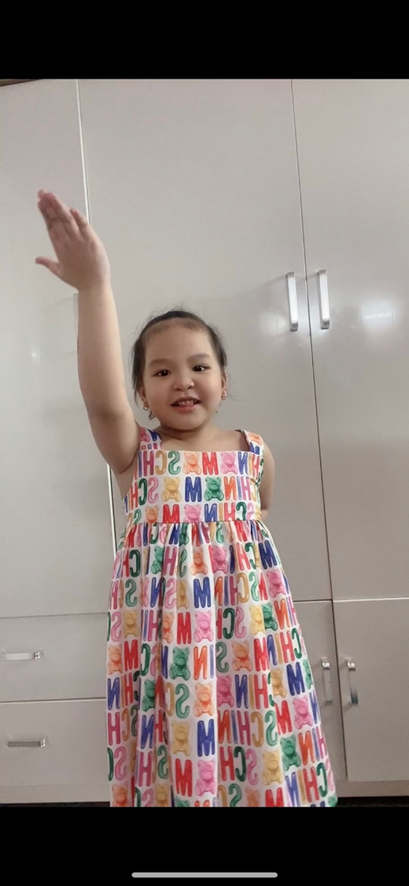
Câu 3: Bầu trời xanh.
Đưa tay phải hướng ra phía trước
Bàn tay mở hướng lên trên.

Slide 11
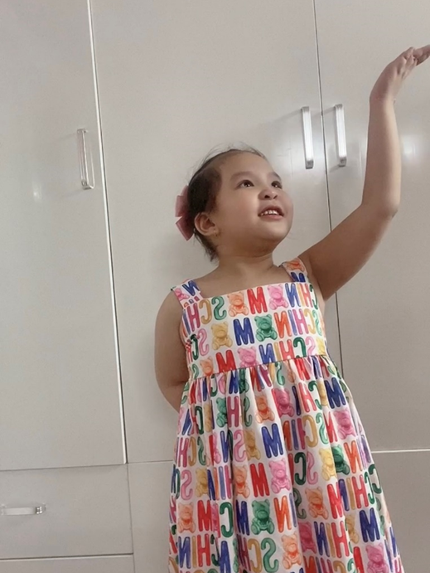
Câu 4: Nước long lanh.
Đưa tay trái hướng ra phía trước
Bàn tay mở hướng lên trên.

Slide 12
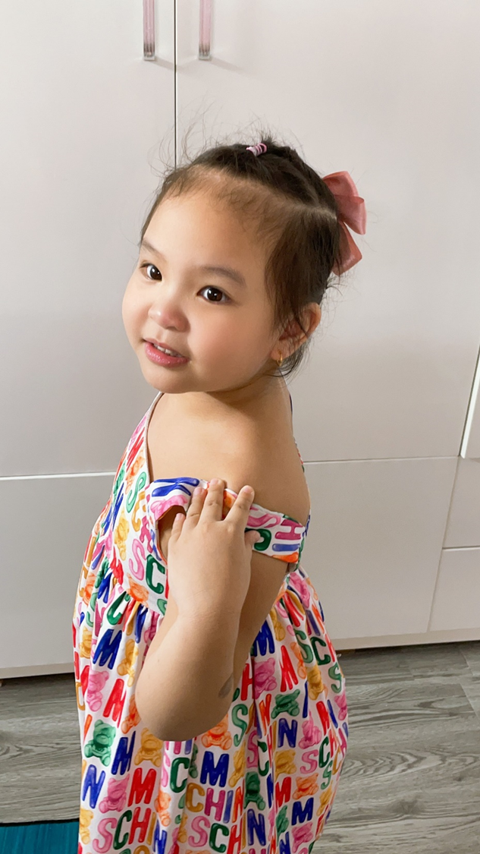
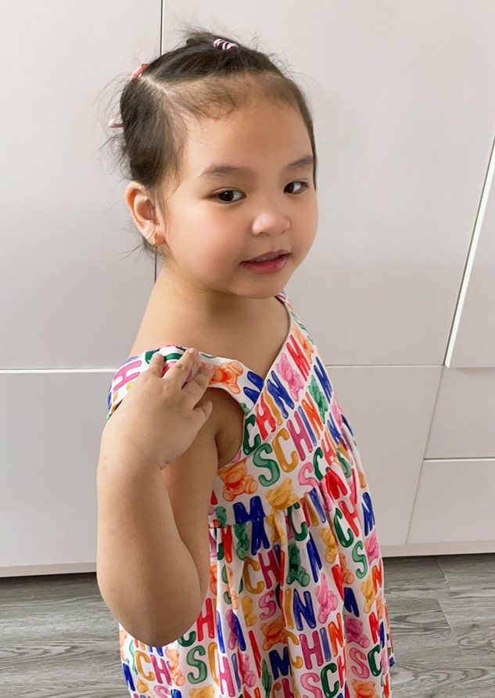
Câu 5: La la lá la là là la là.
Chum hai tay chạm vào hai vai
Xoay nhẹ người sang phải sang trái.

Slide 13
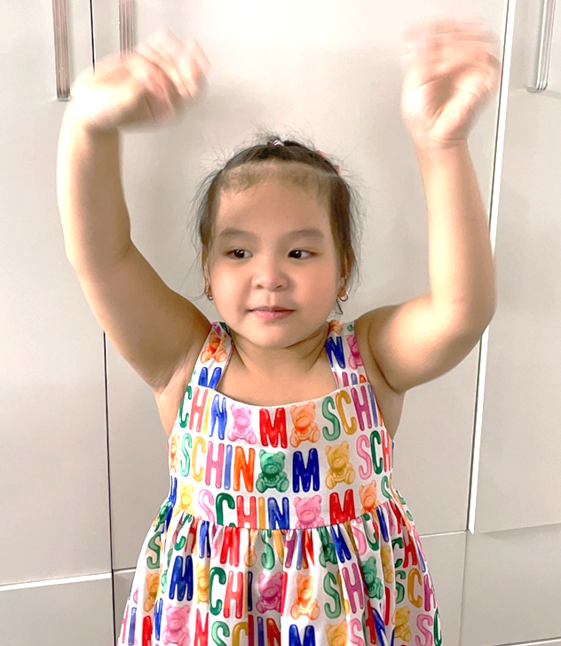
Câu 6: Mời bạn cùng vui múa vui ca.
Giơ hai tay lên cao lắc bàn tay.

Slide 14
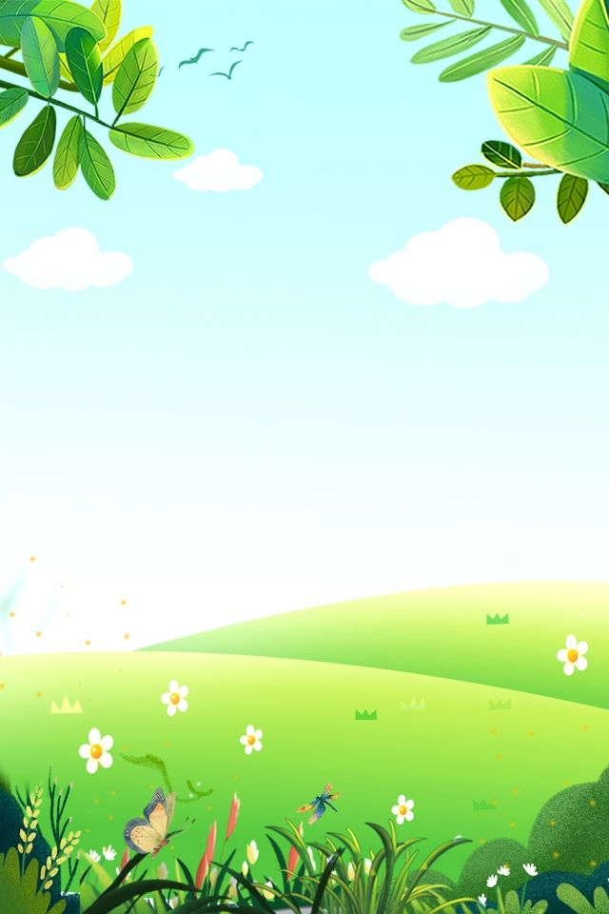
THƯỜNG THỨC ÂM NHẠC
CÂU CHUYỆN NAI NGỌC

Slide 15

TRẢ LỜI CÂU HỎI
1/ Trên đỉnh núi cao có mỏm đá xanh hình gì?
2/ Mỏm đá đã biến thành ai?
3/ Cậu bé đã thấy gì khi đến bản làng?
4/ Tại sao muông thú lại kéo đến rất đông bên cạnh cậu bé?
5/ Dân làng đặt tên cậu bé là gì?

Slide 16
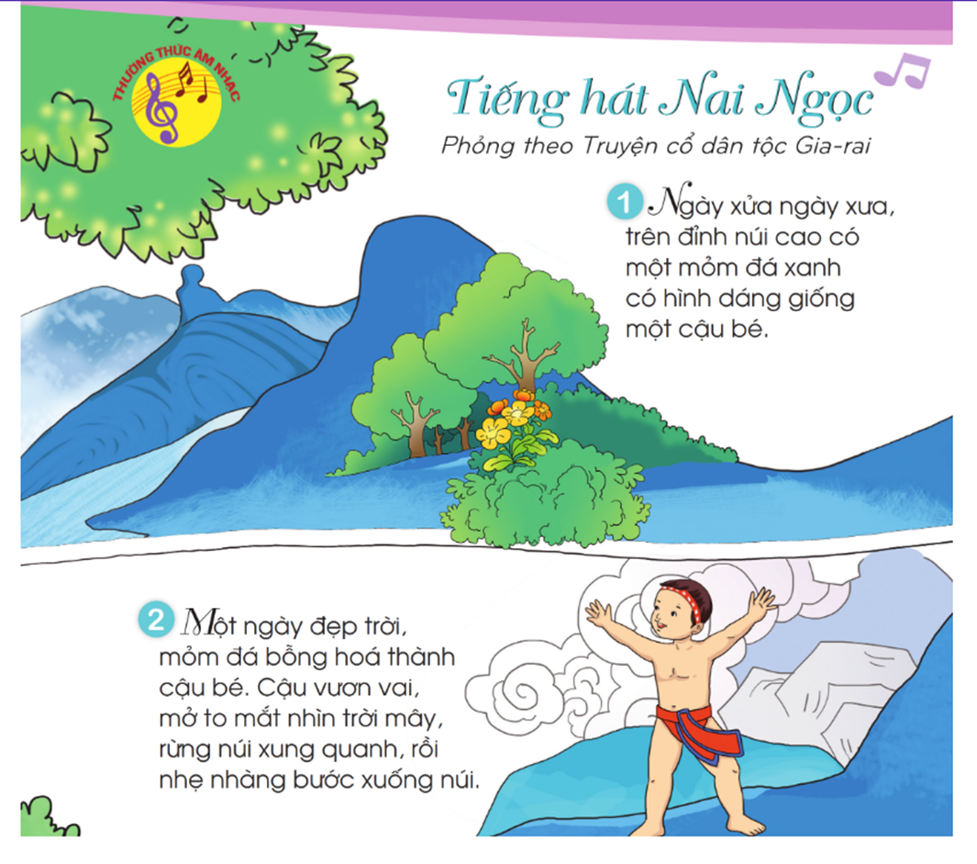
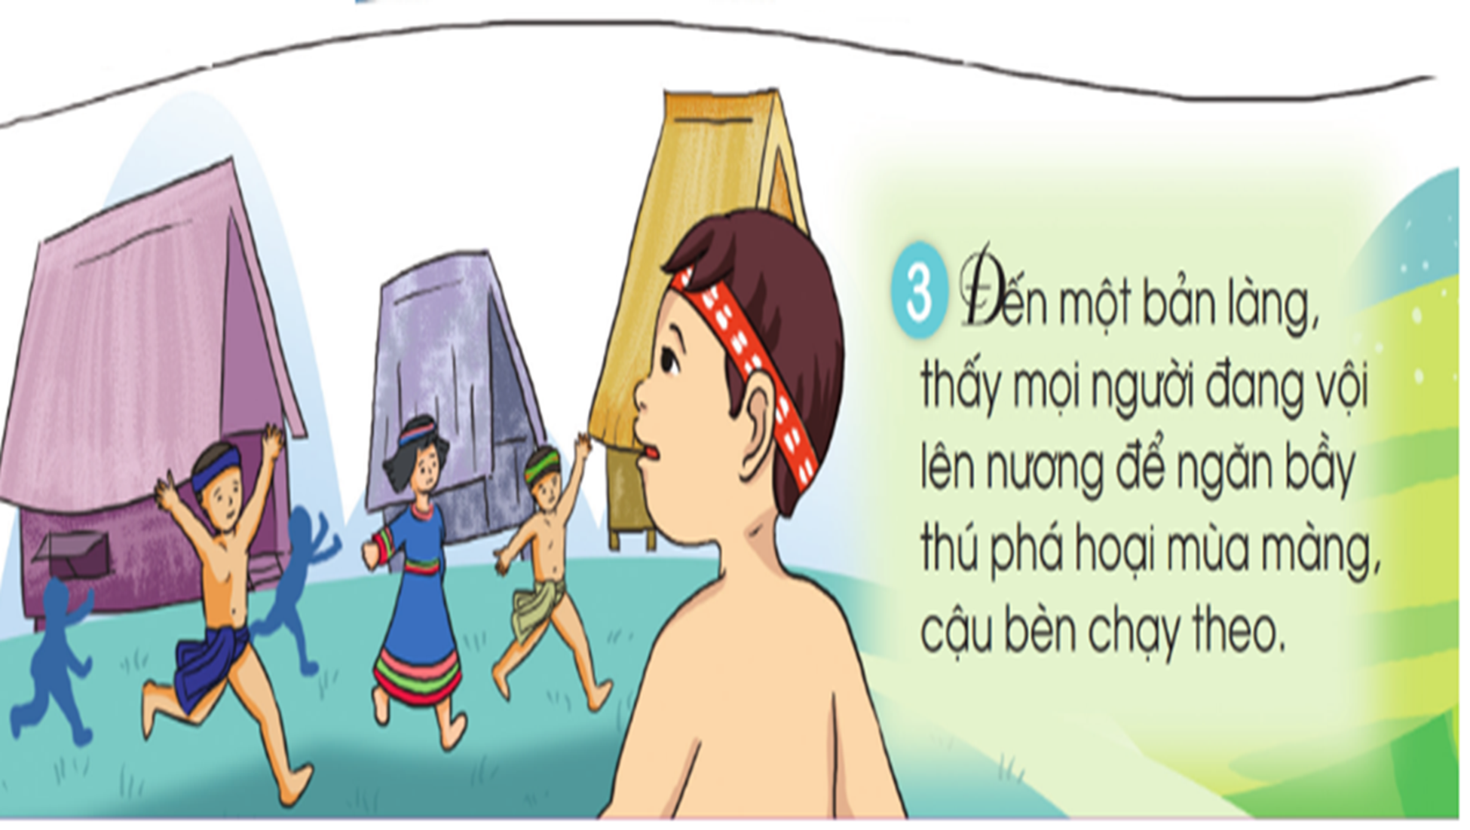
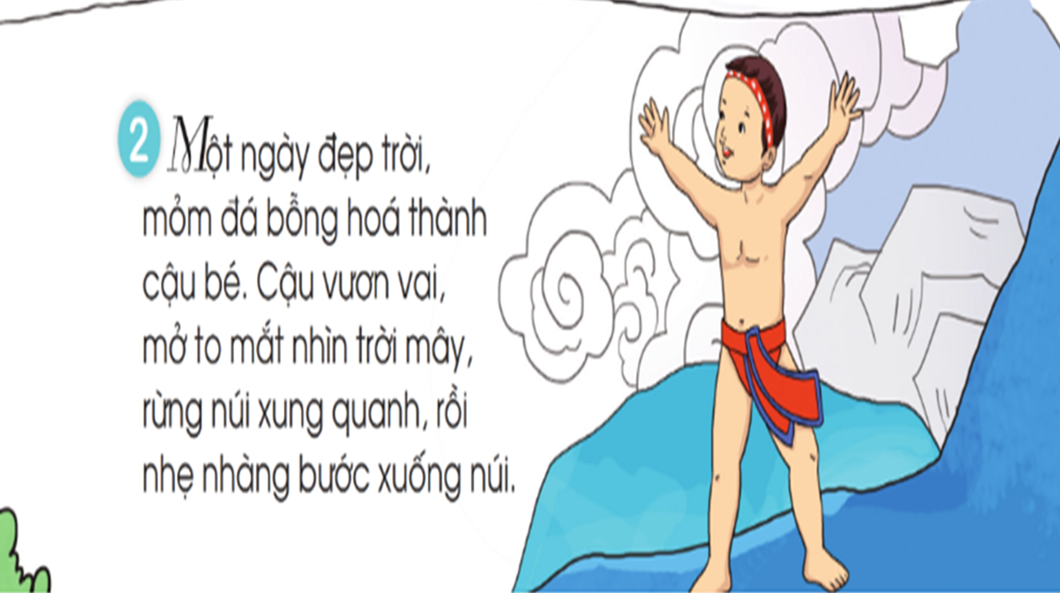
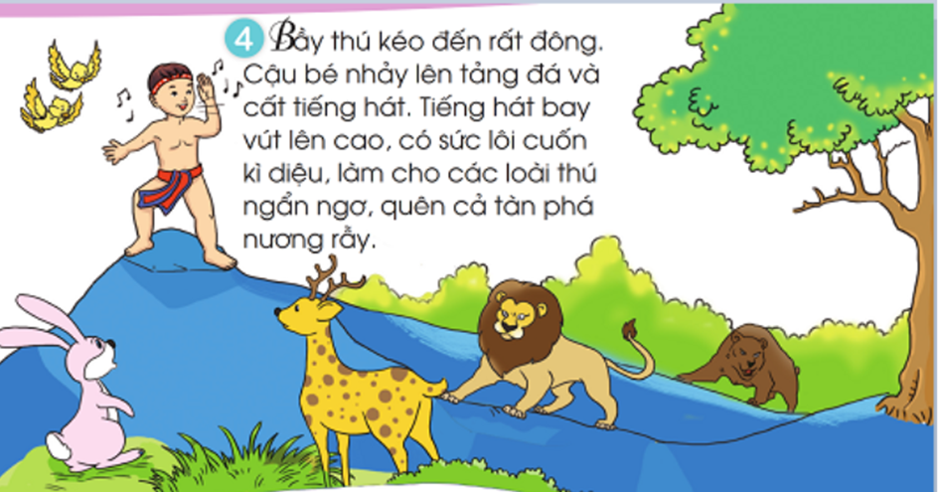

Slide 17
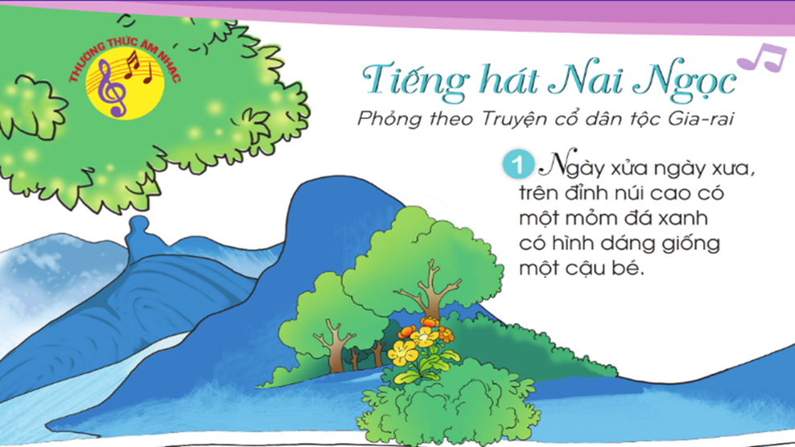
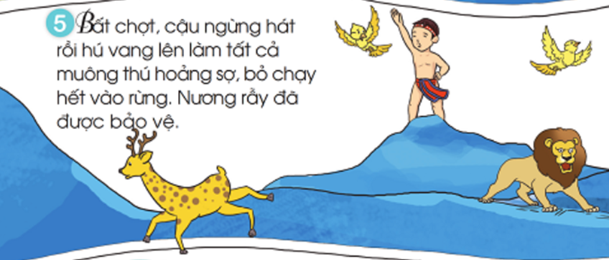
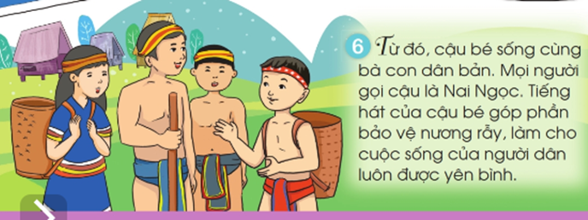
CÂU CHUYỆN
NAI NGỌC

Slide 18
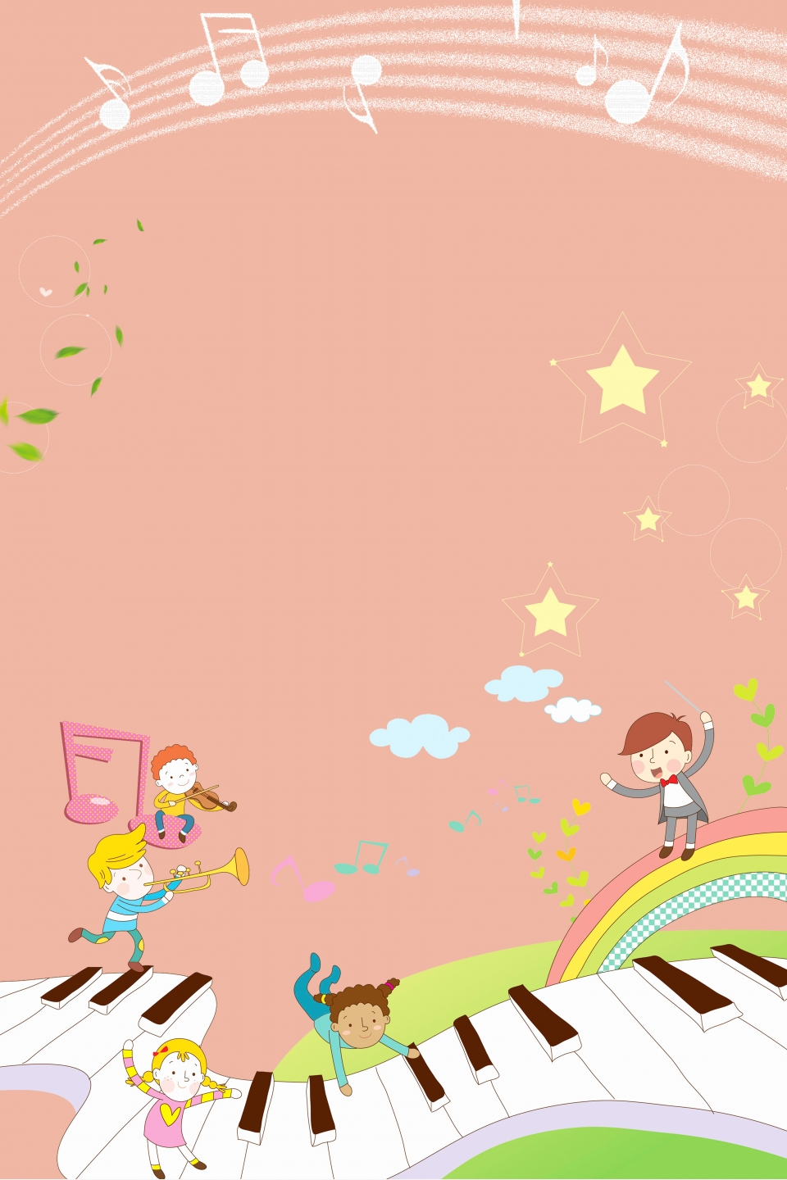
CHÚC CÁC CON HỌC GIỎI
CHĂM NGOAN!

